Slide 1
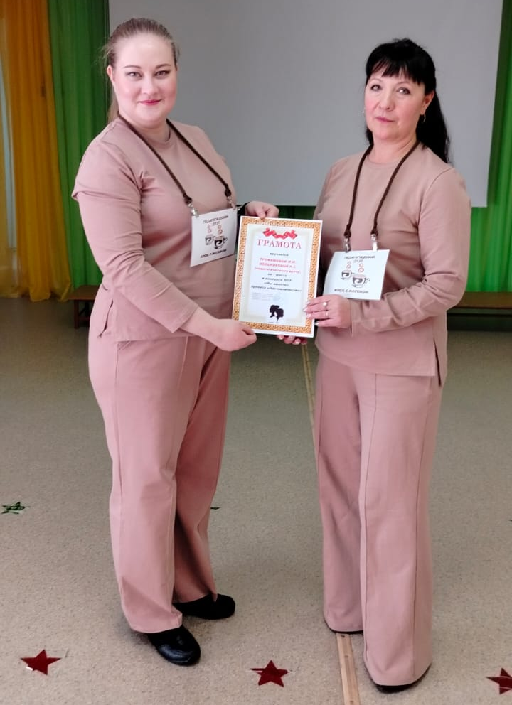
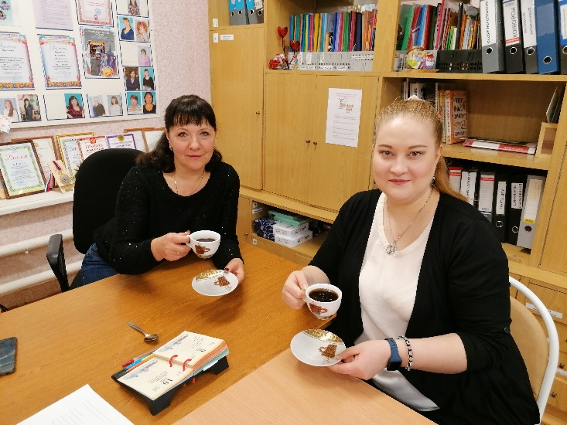
ПЛАН РАБОТЫ ПЕДАГОГИЧЕСКОГО ДУЭТА
«Кофе с молоком»
на 2022-23 уч.

Slide 2
ОКТЯБРЬ
№ | мероприятие | ответственный | сведения о выполнении
1 | Выбор молодым специалистом наставника | Мельникова Н.С. | Индивидуальные беседы с наставником
2 | Принять участие в игре «Ищу наставника» | Мельникова Н.С. Трофимова М.М., | Определился дуэт. Составлен план работы дуэта
3 | Индивидуальная консультация «Познаем друг друга» | Трофимова М.М. | Педагоги определи круг своих обязанностей в рамках проекта «Наставничество». Взаимную выгоду от проекта (кто кого чему учит)
4 | Проведение педагогического аудита по затруднениям молодого специалиста: 1.Посещение занятия молодого специалиста (анализ, самоанализ); 2.Проверка документов педагога (рабочая программа, календарное-планирование, комплексно- тематическое планирование, программы дополнительного образования | Трофимова М.М. | По результатам аудита составлена аналитическая записка, дополнен план работы дуэта, проведена коррекция документов педагога.

Slide 3
НОЯБРЬ
№ | мероприятие | ответственный | сведения о выполнении
1 | Работа с нормативно-правовой базой: - консультация «Нормативно-правовая база педагога»; - «Кейс или портфель с нормативной базой» | Трофимова М.М. Мельникова Н.С. | Создан электронный кейс с нормативно-правовой документацией.
2 | Подготовка к конкурсу «Мы вместе!» - создание видеоролика «Один день из жизни наставника и наставляемого»; - презентацию дуэта (название, девиз, эмблема, форма) | Мельникова Н.Н. Трофимова М.М. | Наставник и наставляемый провели один вместе. Создан видеоролик и презентация о дуэте «Кофе с молоком»
3 | Тренинг «Давай сработаемся!» | Трофимова М.М. Мельникова Н.С.
4 | Конкурс «Мы вместе» | Трофимова М.М. Мельникова Н.С. | 1 место в конкурсе

Slide 4
ДЕКАБРЬ
№ | мероприятие | ответственный | сведения о выполнении
1 | Конкурс для молодых специалистов «Лучший дневник сопровождения | Мельникова Н.С. | Разработан дневник
2 | Конкурс для молодых специалистов «Лучшая программа саморазвития» | Мельникова Н.С. | Разработана программа саморазвития молодого специалиста
3 | Отчет для наставников «Аналитическая информация по итогам диагностики молодого специалиста» | Трофимова М.М. | Аналитическая информация по итогам педагогического аудита
4 | Конкурс для наставников « Лучший план работы педагогического дуэта» | Трофимова М.М. | Составлен план работы дуэта «Кофе с молоком»

Slide 5
ЯНВАРЬ
№ | мероприятие | ответственный | сведения о выполнении
1 | Мастер-класс по представлению педагогической технологии: - для педагов; - для родителей | Трофимова М.М. Мельникова Н.С.
2
3
4

Slide 6
ФЕВРАЛЬ
№ | мероприятие | ответственный | сведения о выполнении
1 | Взаимопосещения занятий (анализ, самоанализ занятий) | Трофимова М.М. Мельникова Н.С.
2
3
4

Slide 7
МАРТ
№ | мероприятие | ответственный | сведения о выполнении
1 | Показ открытых занятий | Трофимова М.М. Мельникова Н.С.
2
3
4

Slide 8
АПРЕЛЬ
№ | мероприятие | ответственный | сведения о выполнении
1 | Конкурс «Ораторское мастерство» (эссе) | Трофимова М.М. Мельникова Н.С.
2
3
4

Slide 9
МАЙ
№ | мероприятие | ответственный | сведения о выполнении
1 | Финал конкурса «Начало», «Лучший наставник года», «Лучший педагогический дуэт года» | Трофимова М.М. Мельникова Н.С.
2 | Подготовка материала к сборнику по проекту «Наставничество» | Трофимова М.М. Мельникова Н.С.
3
4

Slide 10
в течение всего года
№ | мероприятие | ответственный | сведения о выполнении
1 | Статьи в газету «Дошкольная мозаика» в рубрику ПУРД «Развивайте своего малыша!» | Трофимова М.М. Мельникова Н.С.
2
3
4

Slide 11
Цель: создание условий для профессионального роста молодого специалиста
Задачи:
Создать условия для успешной адаптации молодого специалиста
Выявить затруднения в профессиональной практике и принять меры по их предупреждению
Обеспечить постепенное вовлечение молодого специалиста во все сферы ДОУ

